Slide 1
Урок математики в 4 классе Чудеса Хабаровского края
Тема: Решение примеров на порядок действий
Учитель: Попикова Наталья Александровна

Slide 3
81
82
83
82 = 80 + 2
82 –8 дес. 2 ед.

Slide 4
16
36
6
20
24
8
21
5

Slide 5
5 6 8
16 20 21 24 36

Slide 6
.

Slide 7
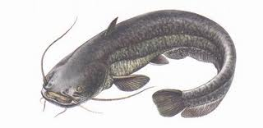
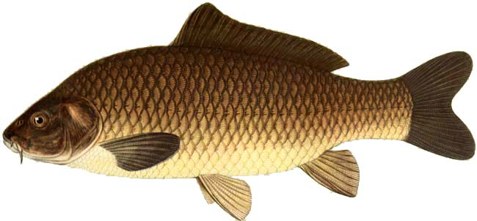
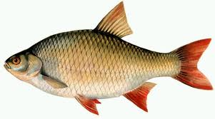
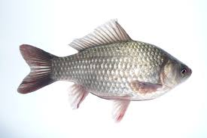
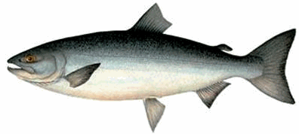
сом
сом
сом

Slide 8
Амурский мост
Стр. 83 № 24

Slide 9
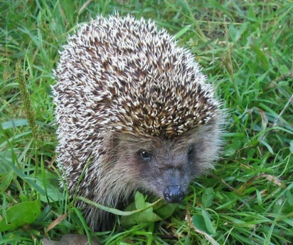
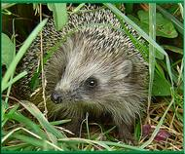
Амурский тигр

Slide 10
Шантарские острова
Стр
Задача
Стр. 83 № 26

Slide 11
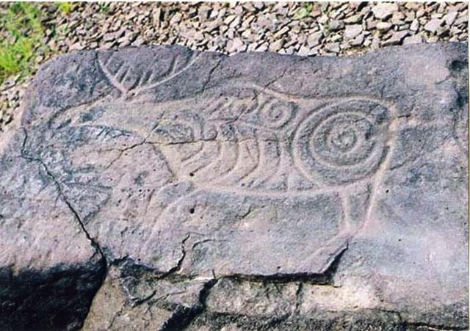
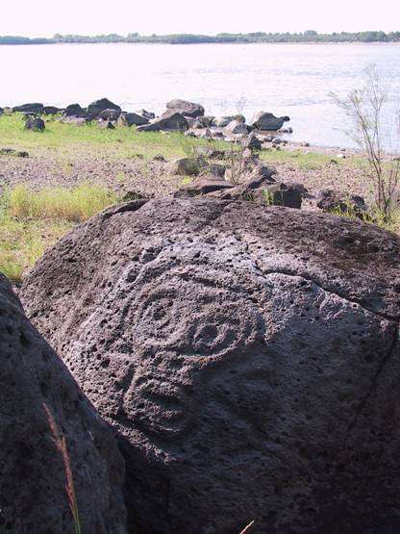
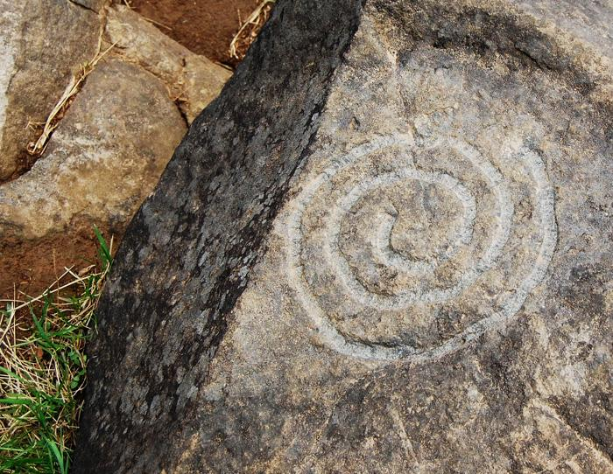
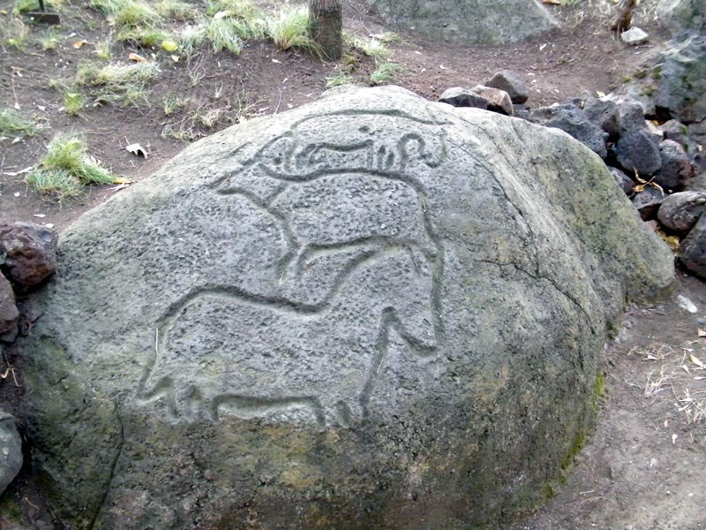
Петроглифы

Slide 14
Озеро Амут

Slide 15
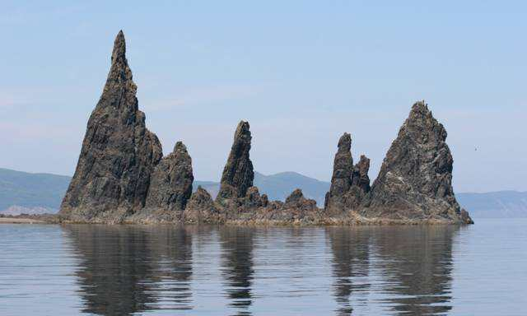
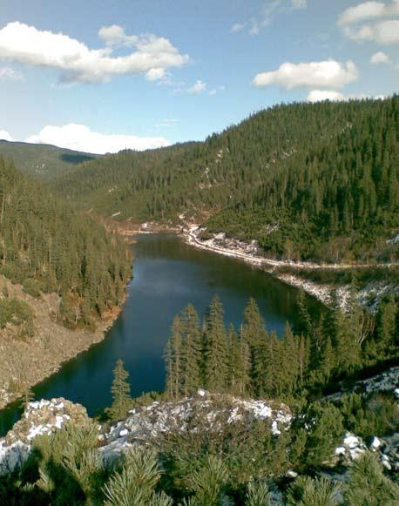
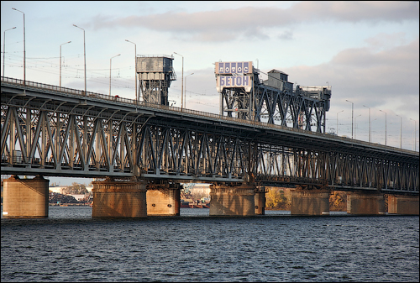
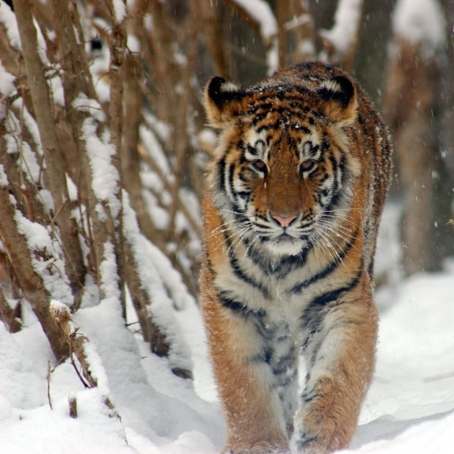
Чудеса Хабаровского края

